Slide 1
Sensores y acondicionamiento de señal
septiembre 2022

Slide 2
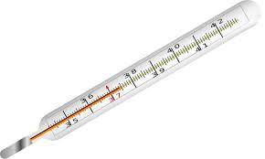
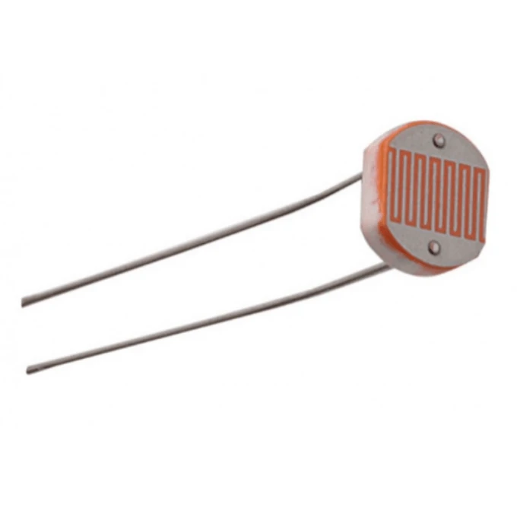
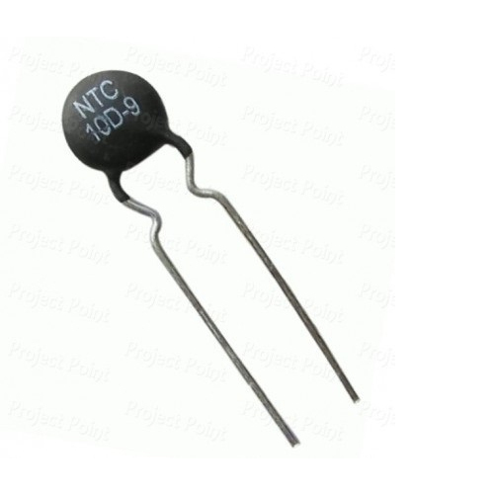
¿Qué es un sensor?
Dispositivo que capta magnitudes físicas (variaciones de luz, temperatura, sonido, etc.) u otras alteraciones de su entorno.
Termómetro de mercurio
Fotoresistencia
Thermistor

Slide 3
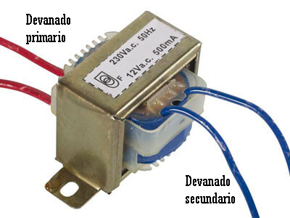
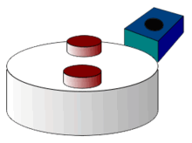
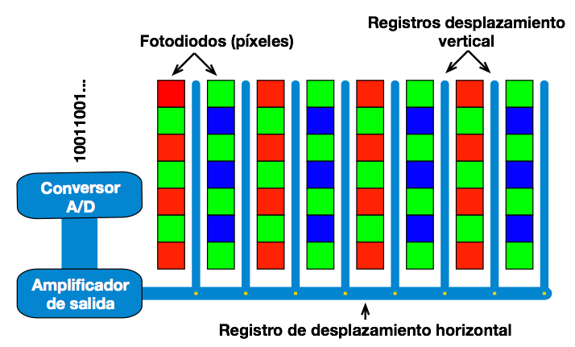
¿Qué es un transductor?
Dispositivo que tiene la misión de recibir energía de una naturaleza eléctrica, mecánica, acústica, etc., y suministrar otra energía de diferente naturaleza, pero de características dependientes de la que recibió

Slide 4
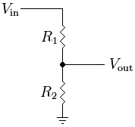
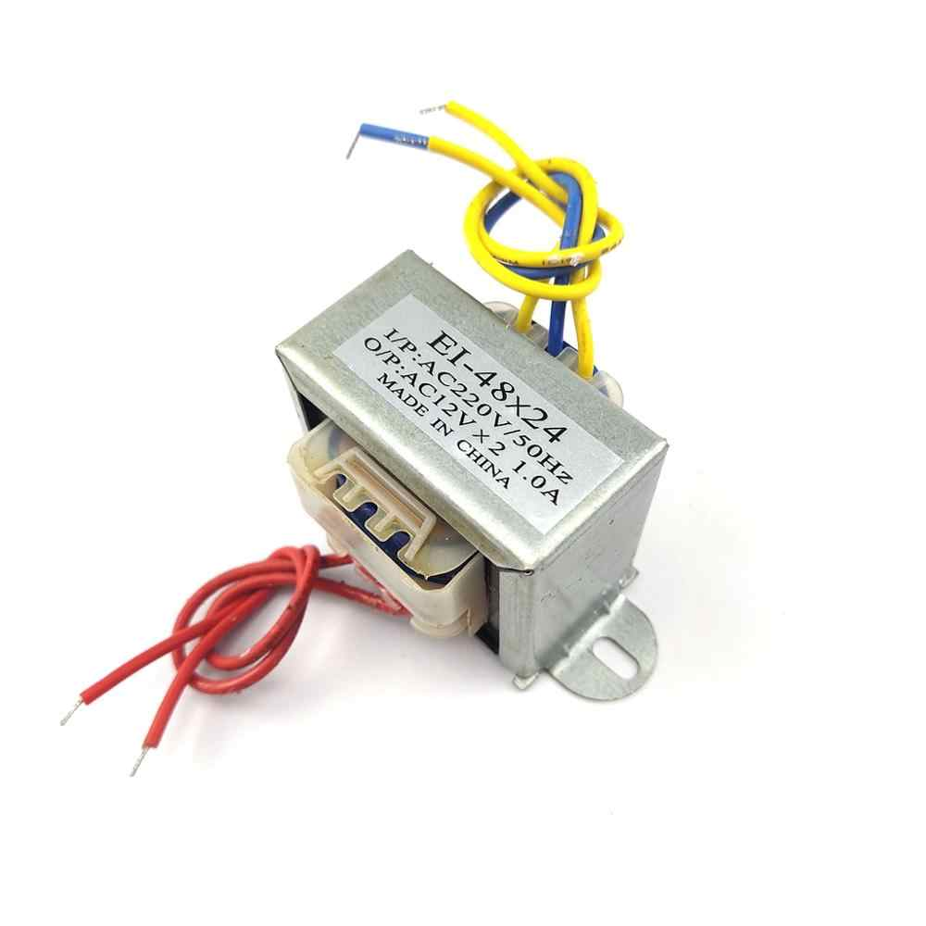
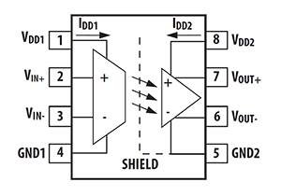
Medición de voltaje
Divisor resistivo
Transformador
Amplificador de aislamiento

Slide 5
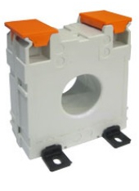
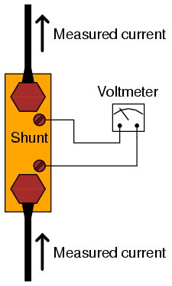
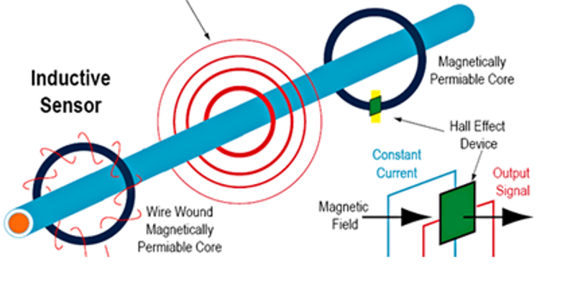
Medición de corriente
Resistencia en serie
Transformador de corriente
Sensor de efecto Hall lineal

Slide 6
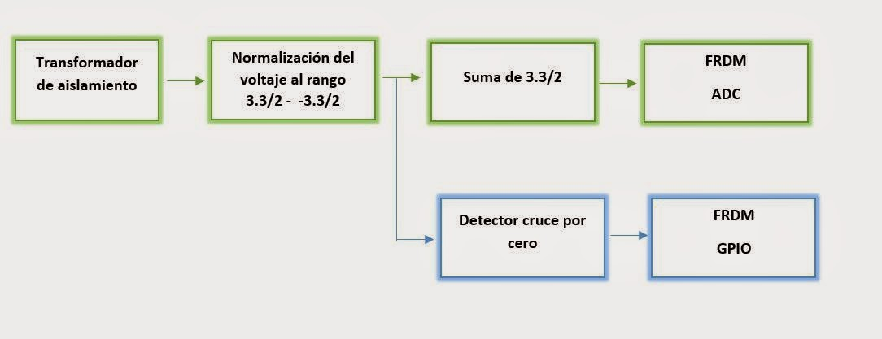
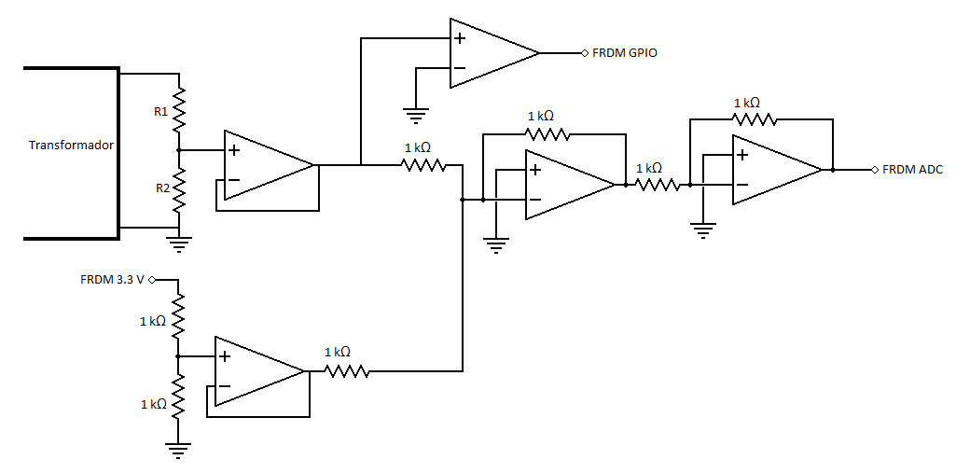
Medición de voltaje
Alterna
Transformador
Divisor resistivo
Amplificador de aislamiento
Directa
Divisor resistivo
Amplificador de aislamiento
Combinación

Slide 7
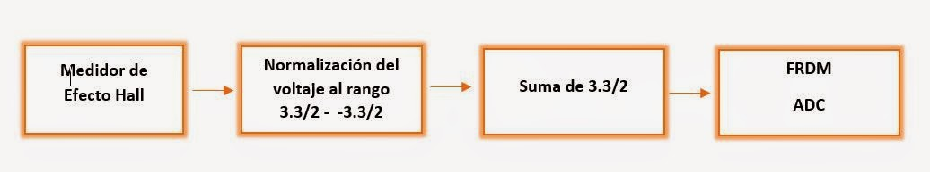
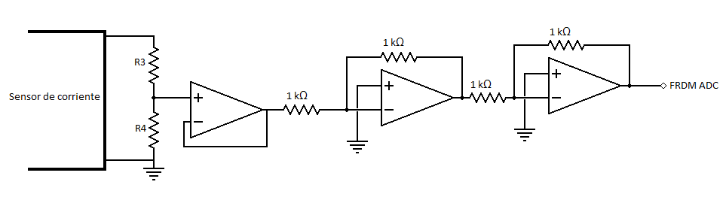
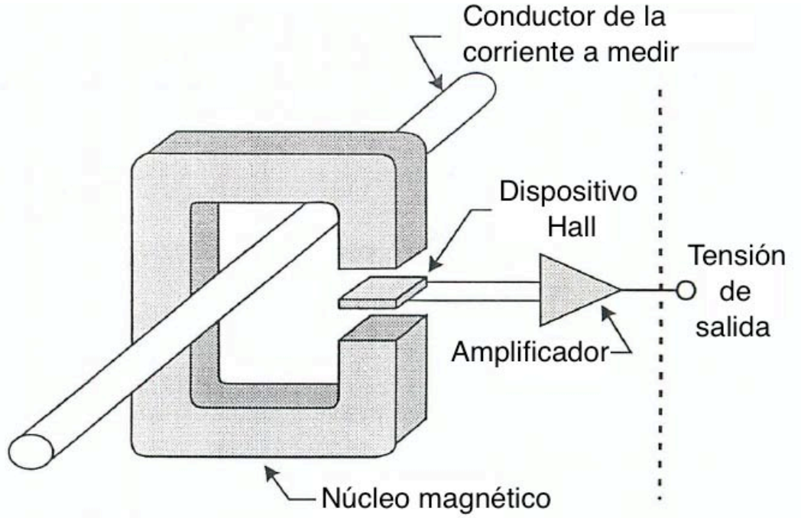
Medición de corriente
Directa
Resistencia en serie
Efecto Hall
Alterna
Transformador de corriente
Resistencia en serie
Sensor de efecto Hall

Slide 8

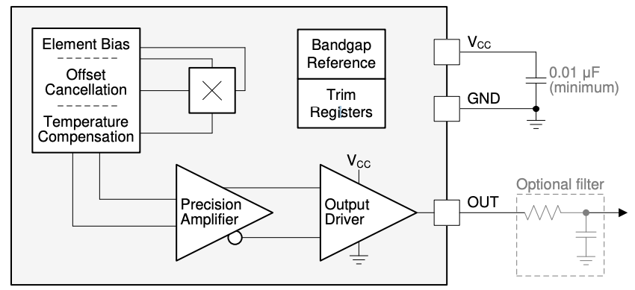
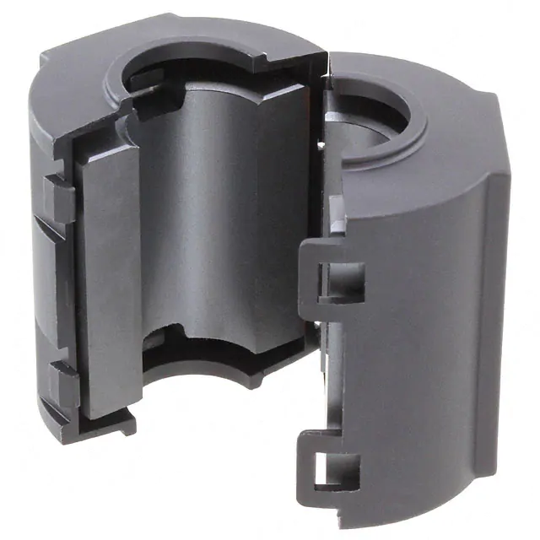
Sensor de corriente
Sensor de efecto Hall
DRV5055

Slide 9
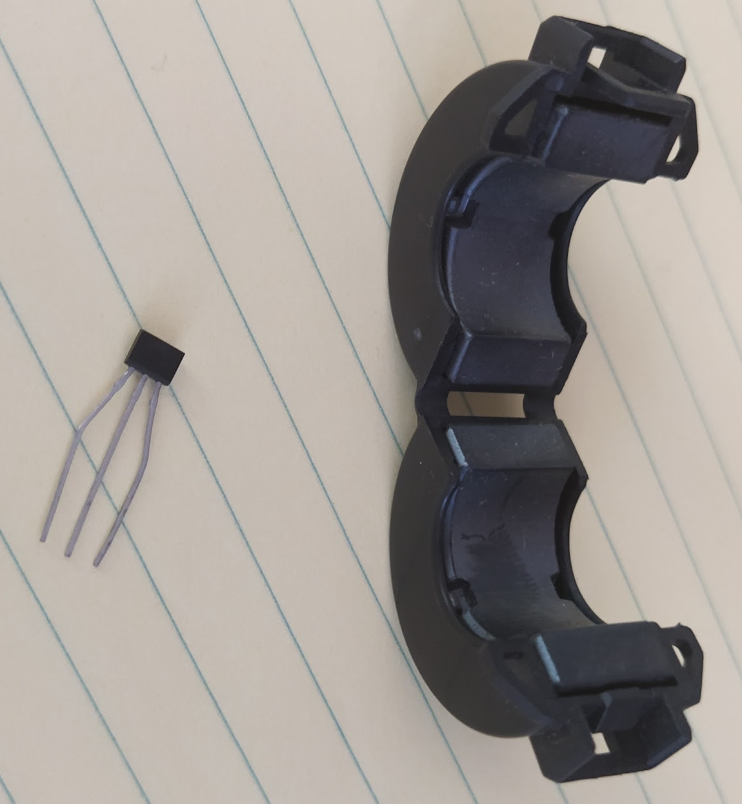
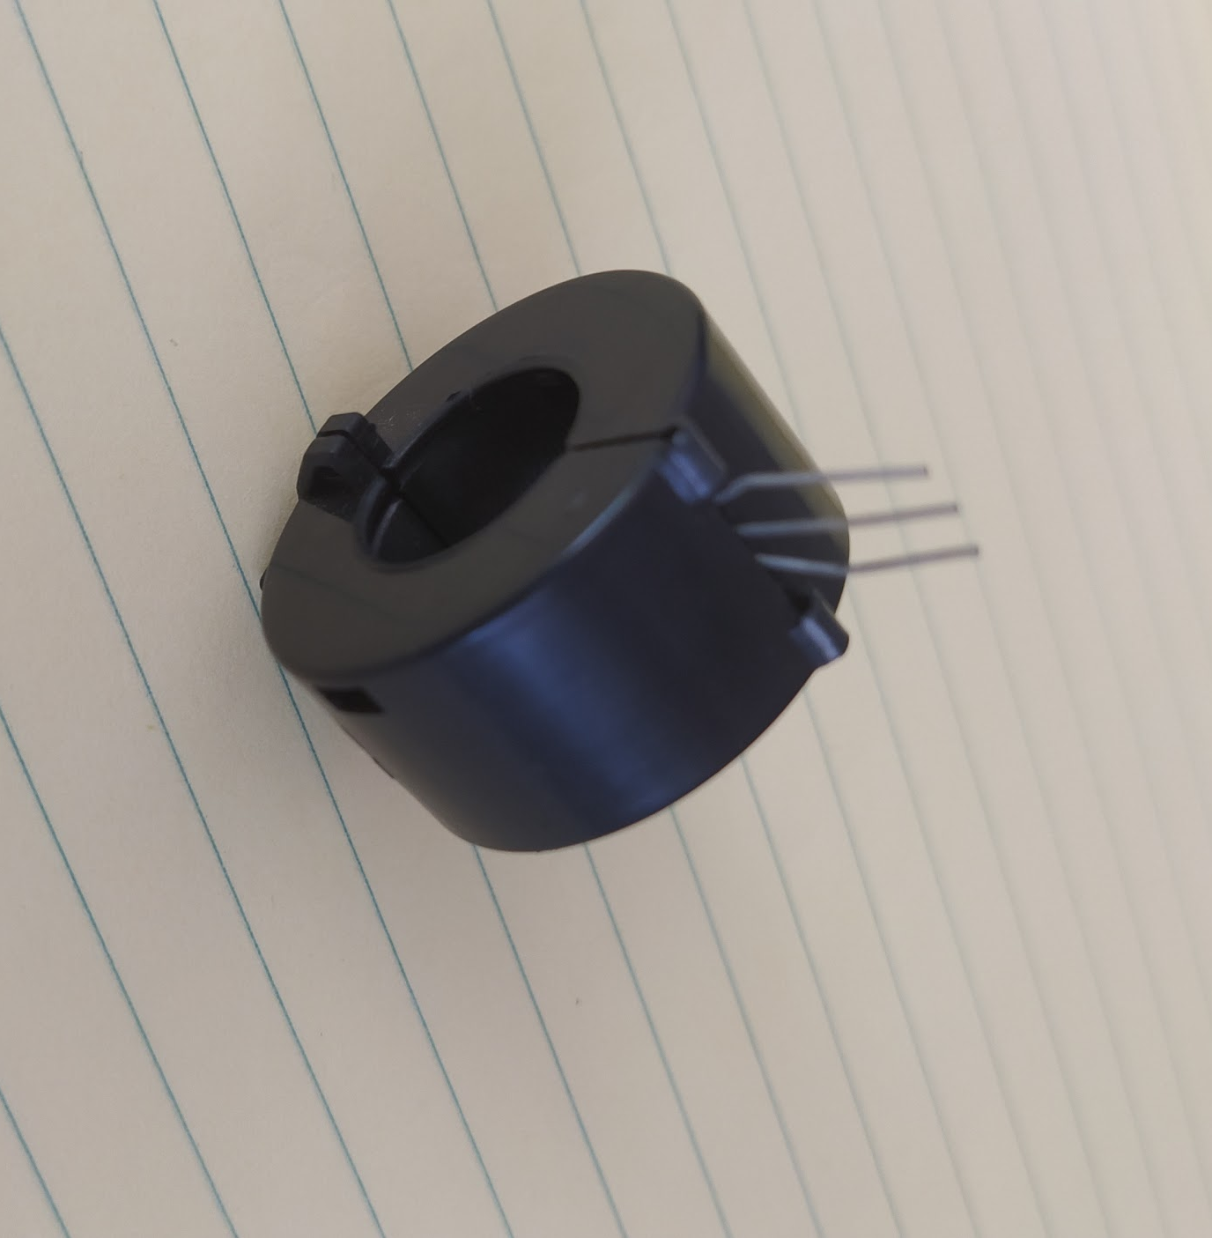
Acondicionamiento del sensor Hall

Slide 10
Sensores/transductores a utilizar
Medición de energía de electrodoméstico
Medición de energía de un panel solar
Medición de energía de una batería

